Slide 1

Gestion du risque de marché : Value-At-Risk
Travail élaboré par :
Makina Abderrahim

Slide 2
Plan
01
Introduction
02
Présentation du problème
03
Présentation de la solution technique
04
Présentation de l’outil utilisé
05
Conclusion

Slide 3
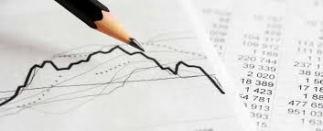
Introduction

Slide 4
La gestion du risque est une procédure qui vise à connaître et à maîtriser le risque inhérent à l’activité d’une entreprise. Un gestionnaire de risque a comme objectif de connaître et gérer un risque futur. Aujourd’hui, la gestion des risques est une activité incontournable des entreprises et particulièrement dans le domaine bancaire et des institutions financières. Ces secteurs sont les piliers de toute l’économie. C’est la raison pour laquelle ces procédures de gestion de risques se doivent être parfaitement maitrisées. D’ailleurs des organismes internationaux et nationaux ont pour but de surveiller et de contrôler la gestion du risque au sein des établissements bancaires.

Slide 5
Présentation du problème

Slide 6
La Value at Risk (VaR) est un outil de gestion de risque utilisé dans la majeure partie des institutions financières. Cet instrument basé sur des méthodes mathématiques et statistiques permet de calculer une perte potentielle d’une position ou d’un portefeuille. La problématique réside en premier lieu dans son utilisation et dans son interprétation qui nécessitent une vulgarisation. La seconde problématique se situe au niveau des limites qui l’animent. Dans ce travail, je vais tenter de présenter une réponse à chacun de ces problèmes. De manière synthétique, la VaR se base sur plusieurs méthodes de calculs afin de déterminer une perte potentielle sur un horizon temps donné.

Slide 7
Présentation de la solution technique

Slide 8
Afin de répondre en partie à cette problématique, j’ai choisi de travailler sur la Value at Risk(VaR), un indicateur de risque largement répondu La Value at Risk est une méthode qui permet de matérialiser le risque de perte d’une position ou de l’ensemble d’un portefeuille, en un seul montant. La compréhension de ce concept n’est pas évidente. Il existe actuellement plusieurs ouvrages qui traitent de la VaR, mais ils sont généralement adressés à un publique spécifique qui possède des connaissances scientifiques. C’est la raison pour laquelle j’ai developper une application qui permettra à un individu lambda de s’informer sur la VaR sans pour autant posséder des connaissances techniques. Cet indicateur de risque possède des spécificités aux niveaux de son fonctionnement, de ses méthodes de calculs et de ses limites. Ce travail va simplifier l’ensemble de ces caractéristiques.

Slide 9
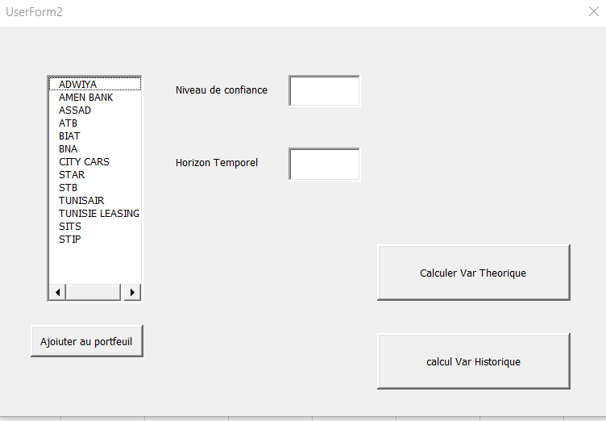
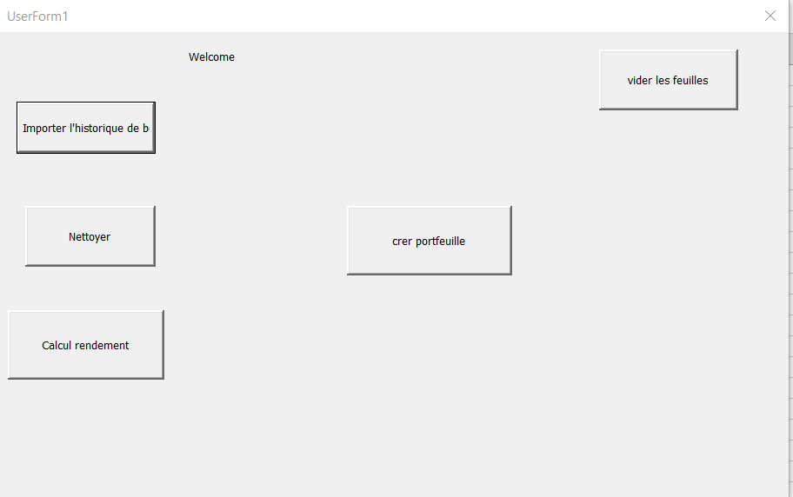
Notre solution : Application de calcul de Var d’un portfeuille

Slide 10
Présentation des outils utilisés

Slide 11

Les plateformes et les logiciels utilisés : Microsoft Excel : Microsoft Excel est un logiciel tableur de la suite bureautique Microsoft Office développé et distribué par l'éditeur Microsoft. La version la plus récente est Excel 2019. Il est destiné à fonctionner sur les plates-formes Microsoft Windows, Mac OS X, Android ou Linux (moyennant l'utilisation de Wine). Le logiciel Excel intègre des fonctions de calcul numérique, de représentation graphique, d'analyse de données (notamment de tableau croisé dynamique) et de programmation, laquelle utilise les macros écrites dans le langage VBA (Visual Basic for Applications) qui est commun aux autres logiciels de Microsoft Office

Slide 12

Visual Basic Application : Visual Basic for Applications (VBA) est une implémentation de Microsoft Visual Basic qui est intégrée dans toutes les applications de Microsoft Office, EXCEL VBA (Visual Basic pour Application) est un langage de programmation permettant d'utiliser du code Visual Basic pour exécuter les nombreuses fonctionnalités de l'Application EXCEL.

Slide 13
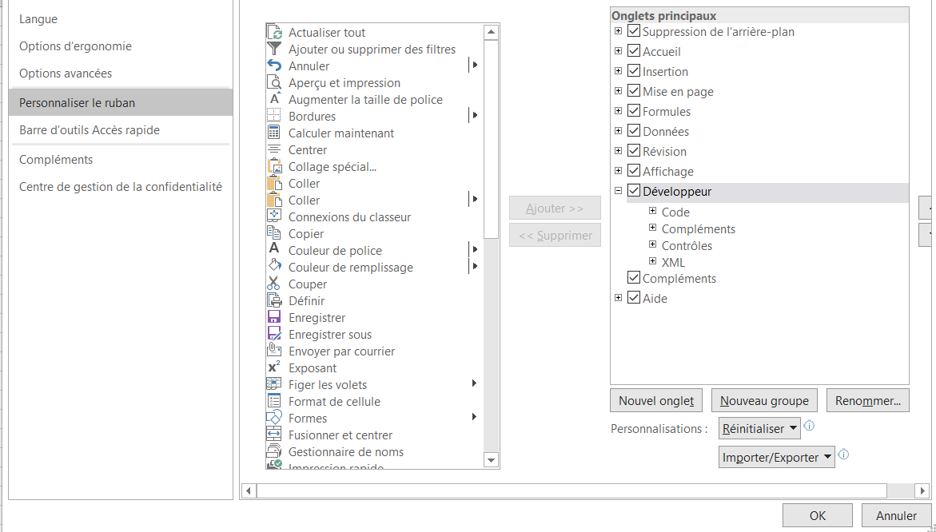
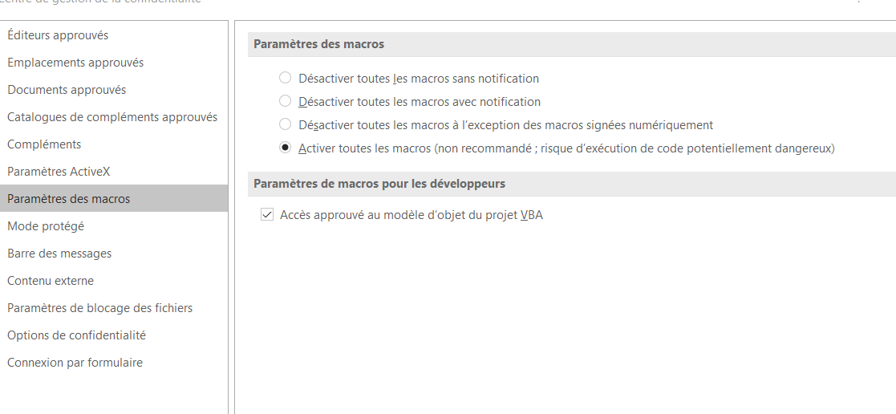
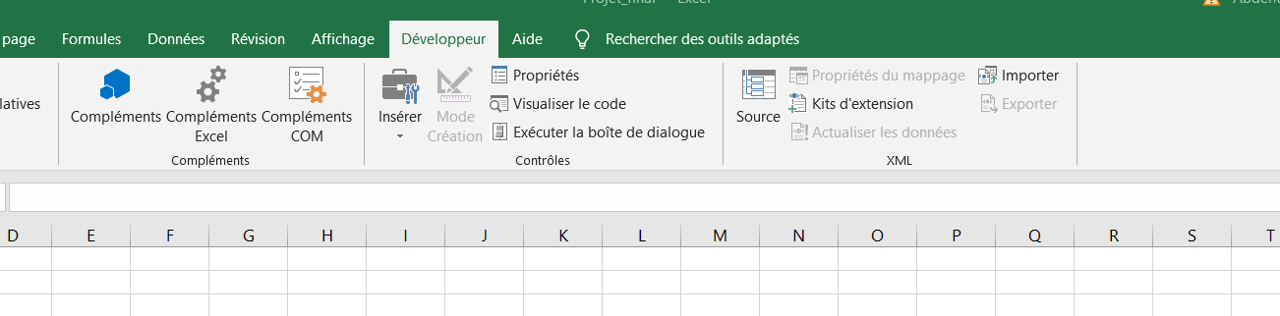
Réalisation : il est à mentionner que pour utiliser les fonctionnalités de VBA il faut : Activer les parametres des macros dans Excel : Personnaliser Le ruban pour avoir l’icone « developper »

Slide 14
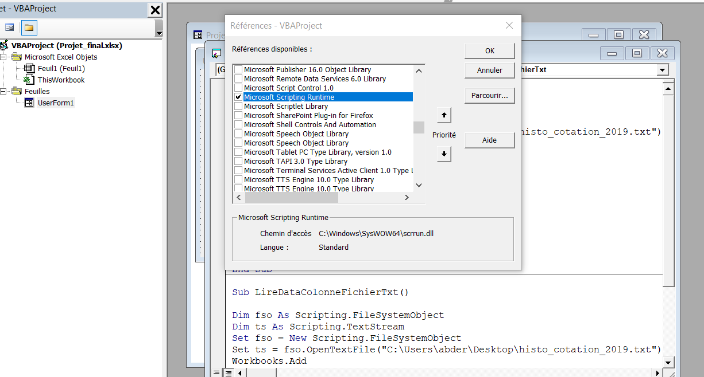
Collecte des données : La 1ère étape consiste à télécharger l’historique des cotations depuis le site de la Bourse des Valeurs Mobilières de Tunis (BVMT) en format fichier text. importation de l’historique depuis le fichier texte vers Excel (Automatisé) : cette etape consiste à importer le fichier texte en cliquant sur un bouton dans notre application pour inserer le fichier texte telechargé , l’importer et le convertir en fichier excel en ordonnant les colonnes dans un fichier excel ordonné . pour cela il faut importer la librairie « Microsoft Scripting Runtime » necessaire pour manipuler des fichier texte depuis VBA :

Slide 15
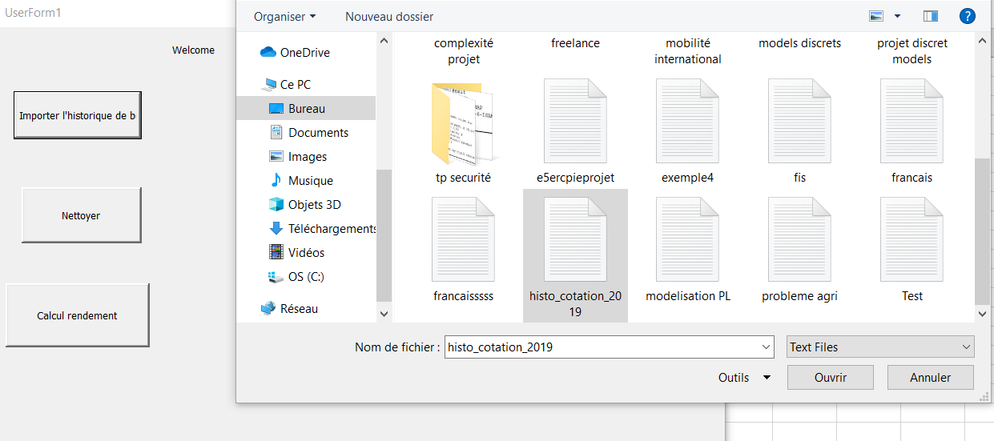
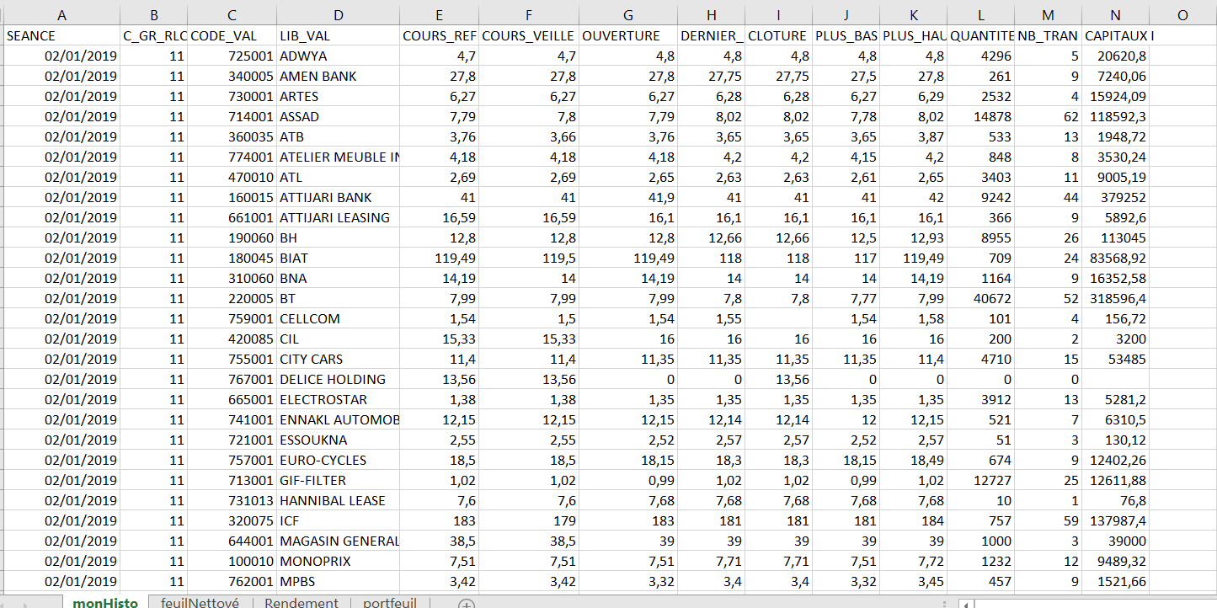
En cliquant sur le bouton Importer histo de notre application , et selectionner l’historique telechargé en format fichier txt , les données vont etres importés sous format excel !

Slide 16
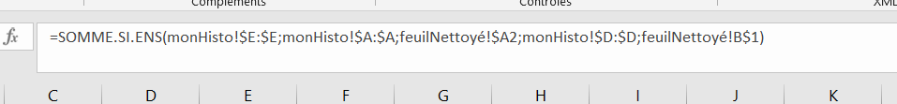
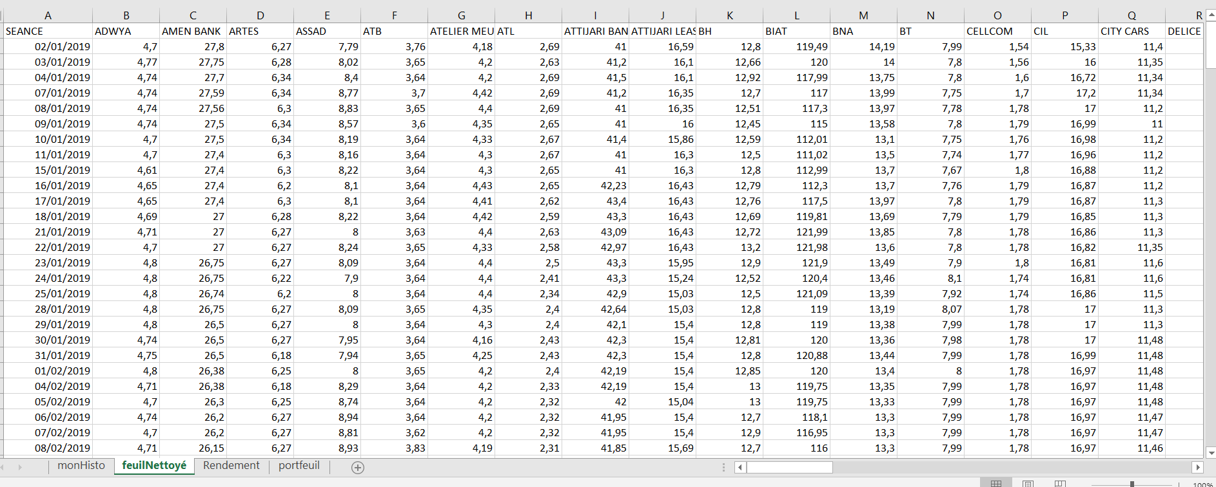
Une fois l’historique est importé , On constate que les données ne sont pas encore exploitable donc il faut nettoyer les donnés pour qu’on puisse les exploiter donc , on clique sur le boutton Nettoyer , la formule suivante nous a aidé a faire le necessaire : (critére 1:les seances , critere 2 : les actions) et Voila notre historique bien nettoyé en un seul click de bouton !

Slide 17
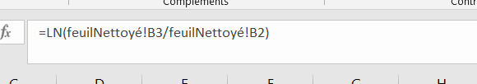
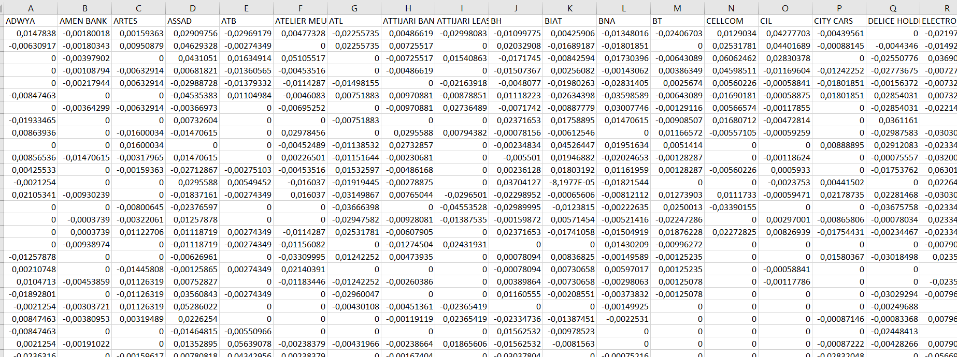
De meme en cliquant sur le Bouton calcul rendement de notre application , on calcul le rendement de chaque action (on va utiliser le cours ref de chaque action) et on va utiliser la formule suivante : Ln(cours ref d’aujourdhui /cours ref d’hier) Voici la feuille de rendement :

Slide 18
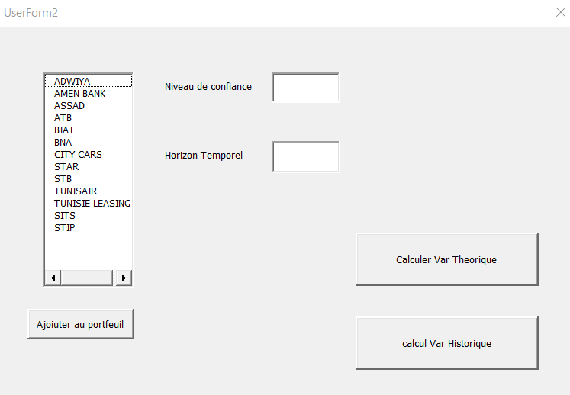
A ce niveau la , l’utilisateur de notre application peut maintenant créer un portfeuil d’action en cliquant sur le bouton « crer portfeuille » cette interface va apparaitre

Slide 19
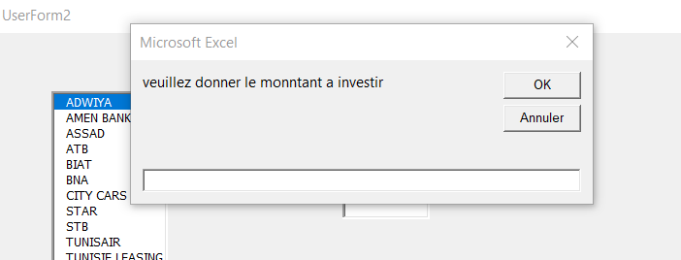
Il peut donc selectionner l’action qu’il desire ,une boite de dialogue va s’apparaitre en demandant de saisir le montant a investir Apres il est necessaire de saisir le Niveau de confiance , et l’horizon temporel

Slide 20
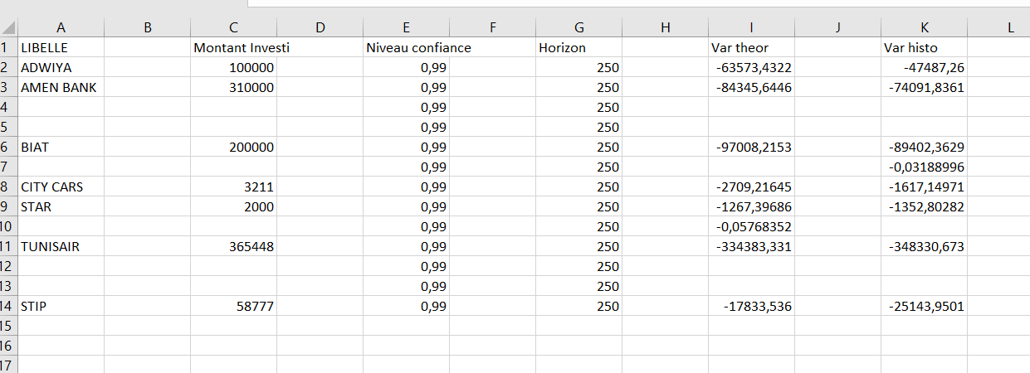
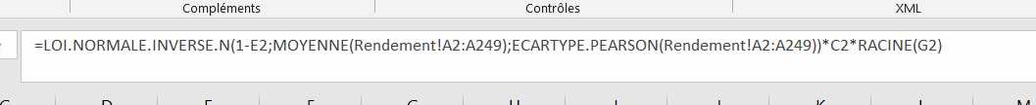
Maintenant on va s’interresser de calculer la var theorique de chaque action en cliquant sur le bouton « calcul var theorique » a l’aide de la formule : Loi.Normale.inverse.N(1-Niveau de confiance;moyenne(rendement de l’action),EcartType.Pearson(rendement de l’action) )) * montant investi* racine de l’horizon .

Slide 21

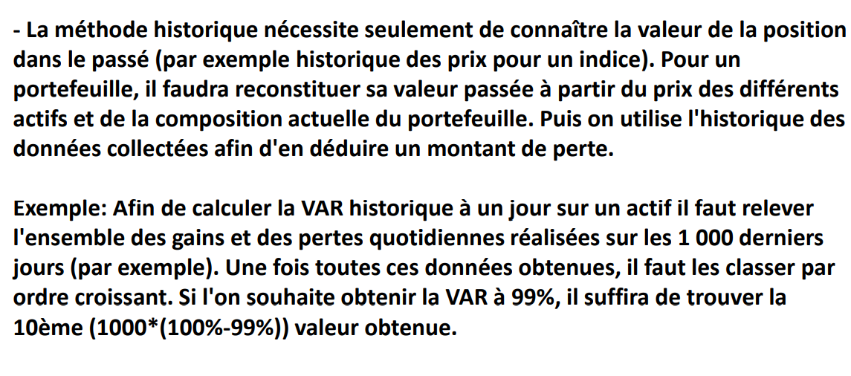
Aussi notre application permet a l’utilisateur de calculer la var historique du portfeuille en cliquant sur le bouton « calcul var historique a l’aide de la formule suivante :

Slide 22
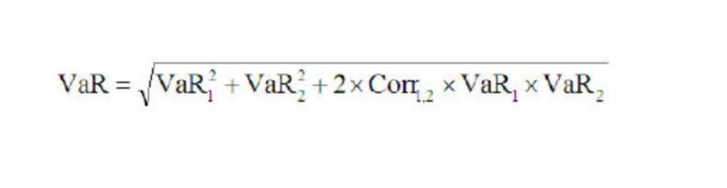
Apres avoir calculer la var de chaque action , il reste que du calculer la var de l’ensemble de portfeuille : on peut pas en tout simplement faire la somme des var , mais il faut ppliquer la formule suivante : il faut calculer le produit matricielle de la matrice de var de portfeuile * Matrice de correlation Donc il est necessaire de calculer la matrice de correlation avec le fameux outils de excel

Slide 23
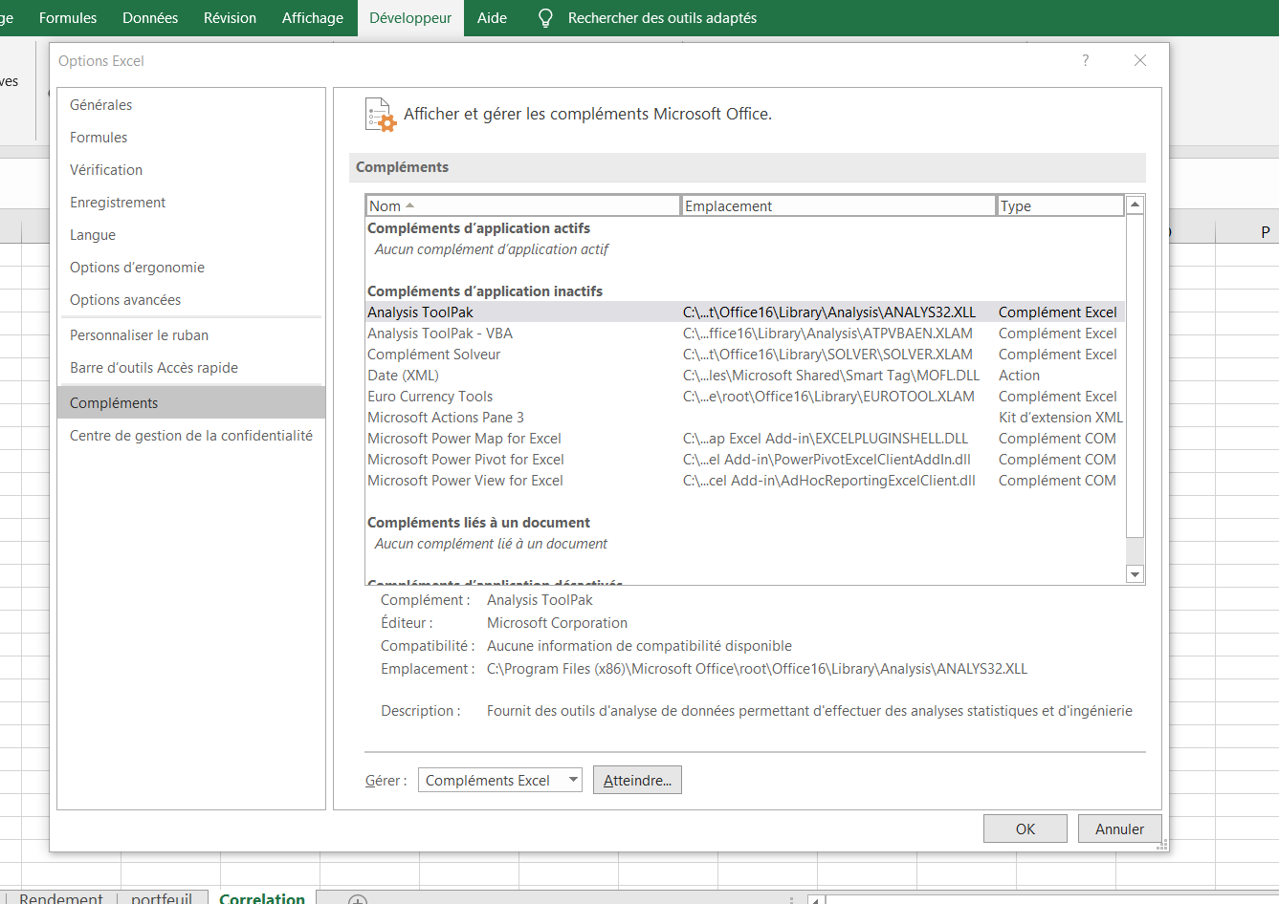
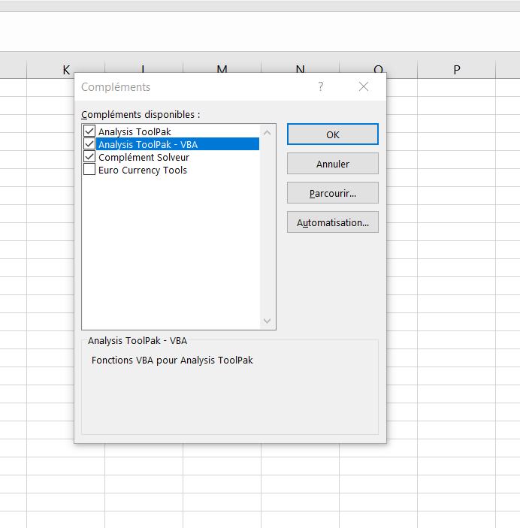
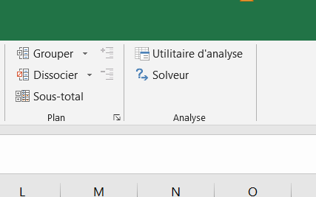

Slide 24
Conclusion
La Value at Risk est un outil très puissant et incontournable. Malgré la difficulté d’appréhension de cet indicateur, il représente cependant une excellente approximation d’un risque de perte sur un horizon temps. Pour qu’une analyse de risque soit complète et pertinente, il faut associer à la VaR d’autres indicateurs de risques (cf. annexe 2). Chaque indicateur représente une partie du risque global. On peut également comparer seulement deux ou trois indicateurs afin d’obtenir une certaine approximation du risque. L’important réside dans le fait de ne pas s’appuyer sur une seule information.
La VaR possède un certain nombre de limites. La principale réside dans le fait qu’elle ne peut pas prédire les événements extrêmes comme les crises boursières. Mais nous ne pouvons pas reprocher à la VaR son inefficacité en période de crise. C’est un problème global dans la gestion du risque. Aucun outil de gestion ne peut prédire ce type de catastrophe financière.

Slide 25
L’avenir de la VaR est encore flou, mais nous pouvons imaginer que cet outil va rester une référence dans la gestion du risque, encore durant plusieurs années. En effet, il n’existe aucun modèle d’analyse de risque qui est capable de supplanter la Value at Risk à l’heure actuelle. Les stress tests et les back tests représentent déjà une grande évolution garantissant une certaine robustesse aux résultats et qui éliminant certains problèmes liés aux limites. Des recherches académiques et scientifiques sont en marches afin de développer des modèles alternatifs pouvant éliminer les limites actuelles de la VaR. je peux donc affirmer que la réponse est non, la Value at Risk n’est pas un outil de gestion de risque discutable. Il est vrai qu’elle présente de nombreuses limites, dont certaines sont considérablement contraignantes. Toutefois, ces limites se retrouvent dans tous les indicateurs. La VaR reste malgré tout un outil de référence qui donne une très bonne appréhension du risque à un gestionnaire. C’est à lui d’utiliser cette information, de la placer dans son La Value at Risk, un outil de gestion du risque discutable ? . J’espère que ce travail répond aux problématiques soulevées. Dans tous les cas il m’a permis de découvrir et de maîtriser un outil de gestion de risque largement utilisé qui me sera utile dans mon avenir professionnel

Slide 26
Merci pour votre attention !

